Slide 1
Laboratorio de Micología
Dra. Maura Téllez Téllez

Slide 2
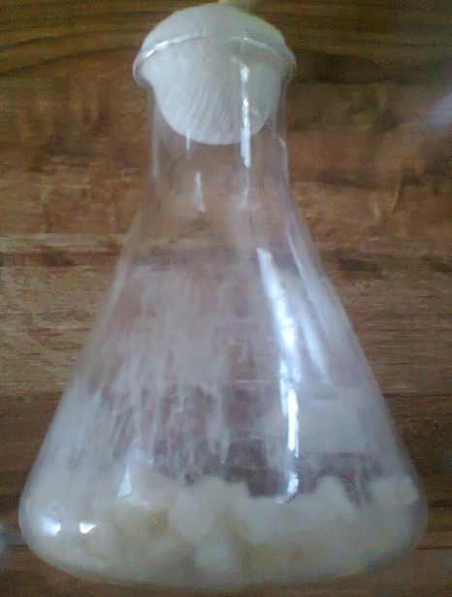
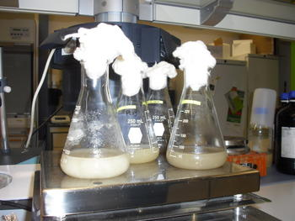
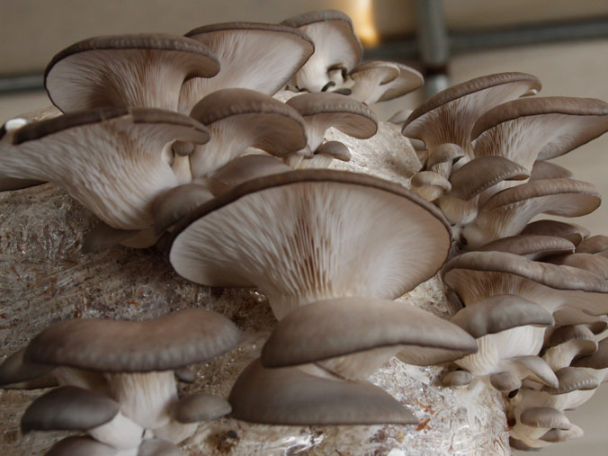
Crecimiento de hongos

Slide 3
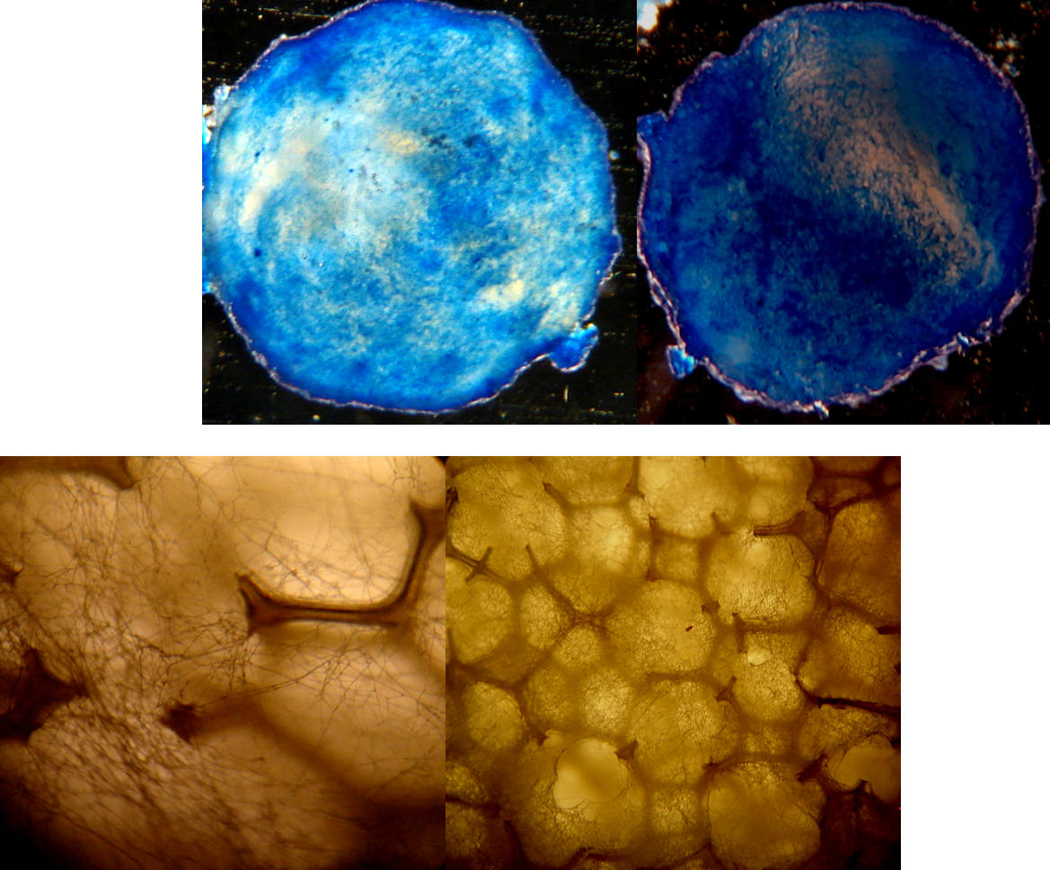
Micelio en FML y FMS

Slide 4
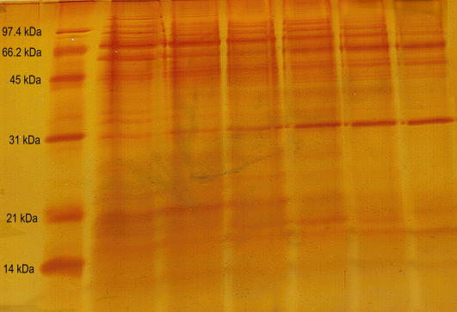
Geles y zimografía de proteínas

Slide 5
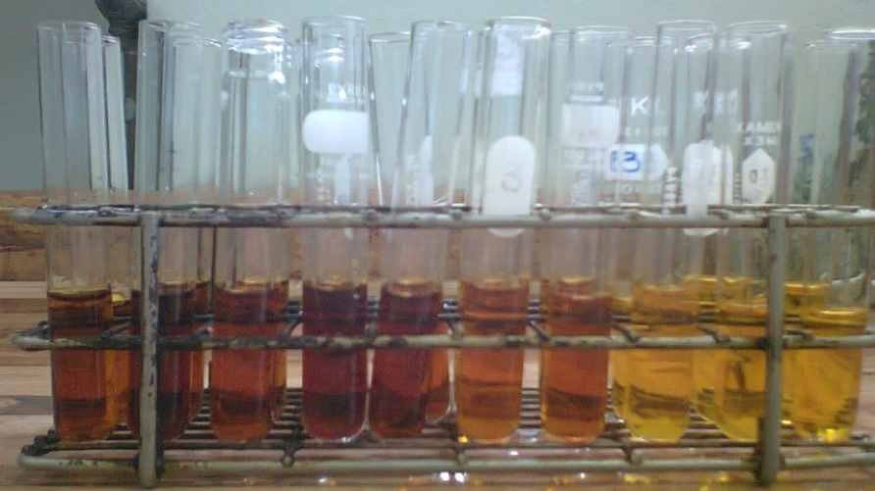
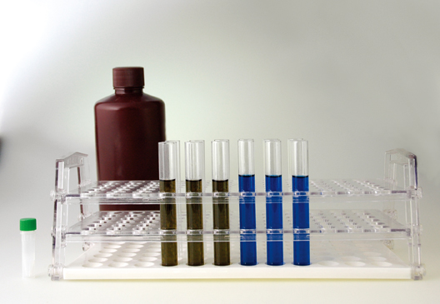
Caracterización de fermentaciones

